Slide 1
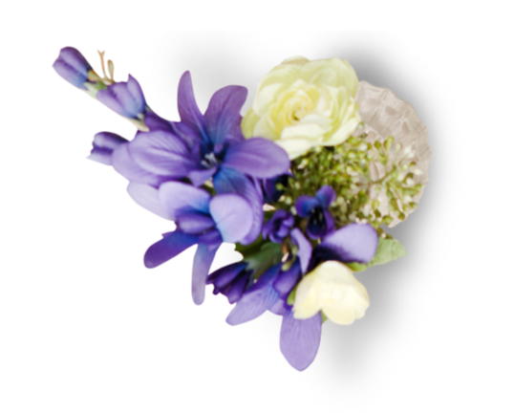
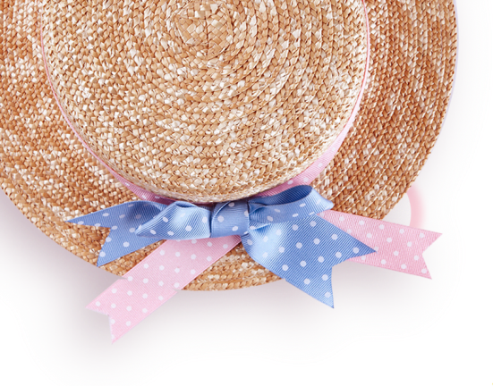
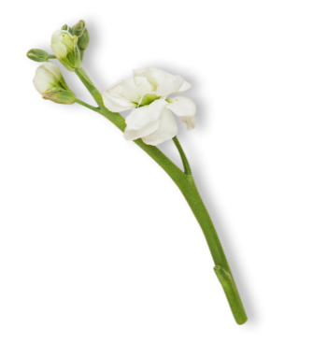
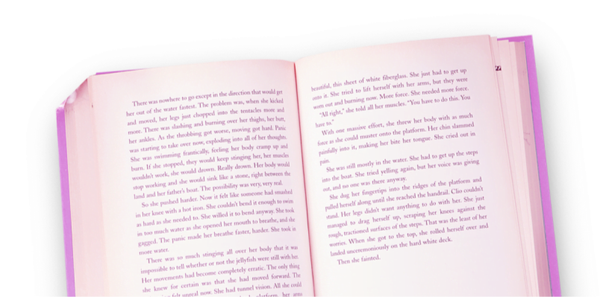
爱/美/是/女/人/的/天/性
3.8 一个属于女人自己的节日
女生节
魅力女人节 幸福三月天
朝气蓬勃青春四溢，天真活泼神采
飞扬。活力四射阳光灿烂，重学考研放飞梦想
人美心善知识渊博，活泼大方和蔼可亲
女生节，回眸一笑定格青春

Slide 2
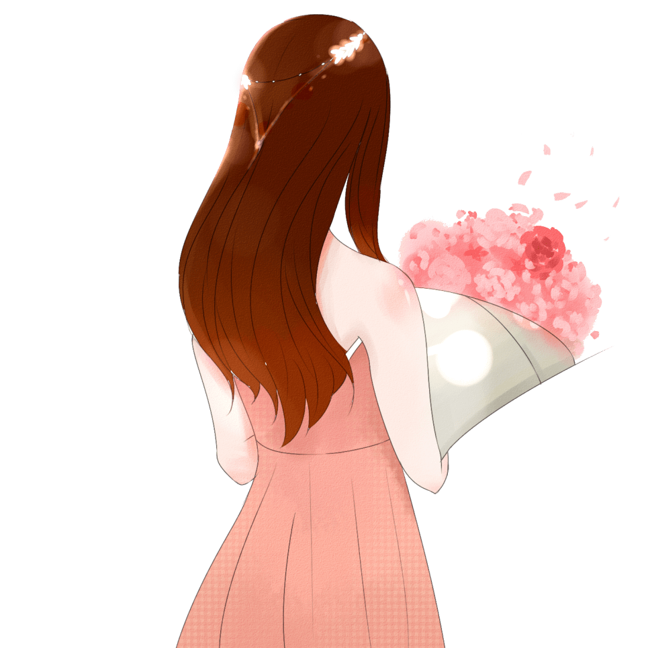
女生节快乐！
妇女节到，春风为你送来好运气，春雨降下幸福和美满，阳光给你洒落快乐和活力，百花用芳香装点你的美丽，我用祝福表达心意，祝你节日开心愉快！

Slide 3
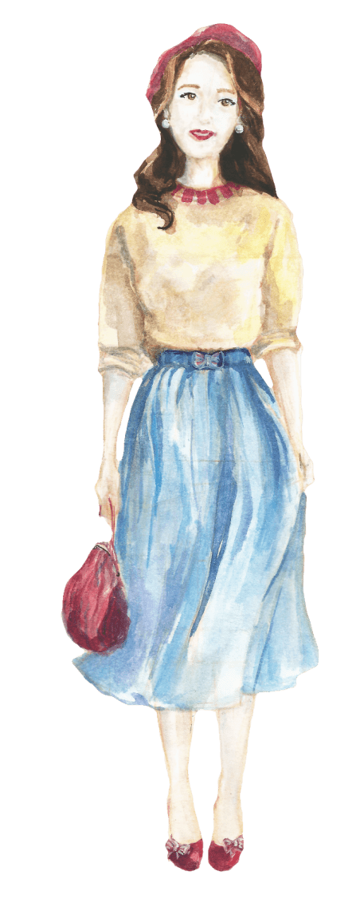
女生节快乐！
懂时尚，能勤俭，
精彩生活乐无边。好姐妹，
赛红颜，自立自强把梦圆！妇女节快乐！

Slide 4
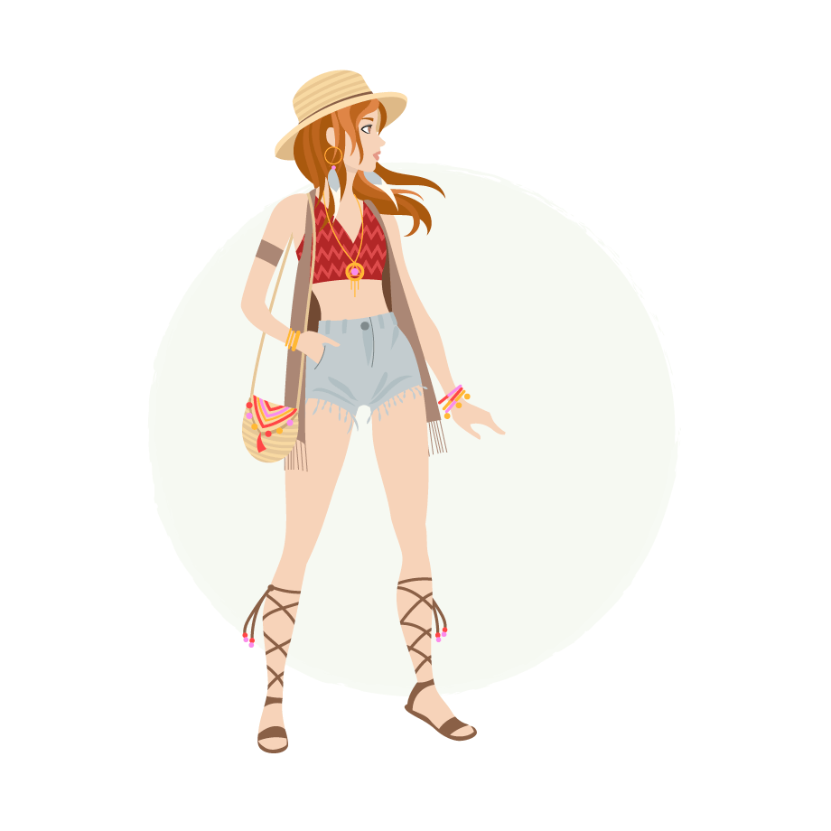
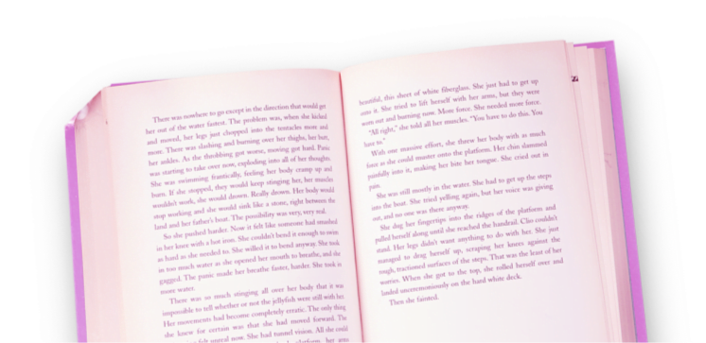
女生节快乐！
采三片春叶，摘四朵春花，织成五颜六色的祝福，伴着七彩的牵挂，祝你“三八”节快乐！

Slide 5
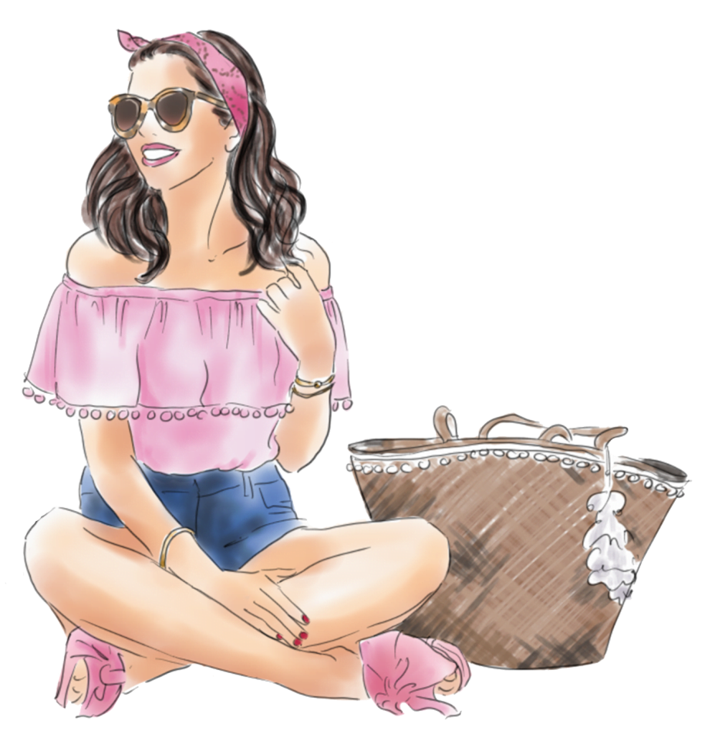
女生节快乐！
采三片春叶，摘四朵春花，织成五颜六色的祝福，伴着七彩的牵挂，祝你“三八”节快乐！

Slide 6
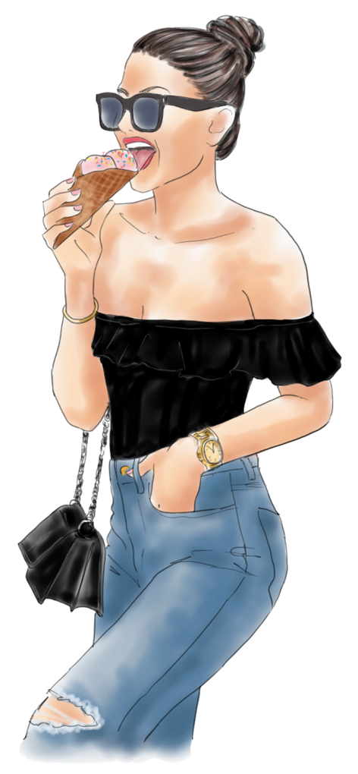
女生节快乐！
用微笑化个妆，让快乐绽放；用气质塑个身，看美丽天成；用优雅造个型，展万种风情；
节日PPT模板 http:// www.PPT818.com/jieri/

Slide 7
女生节快乐！
百花用芳香装点你的美丽，我用祝福表达心意，祝你节日开心愉快！

Slide 8
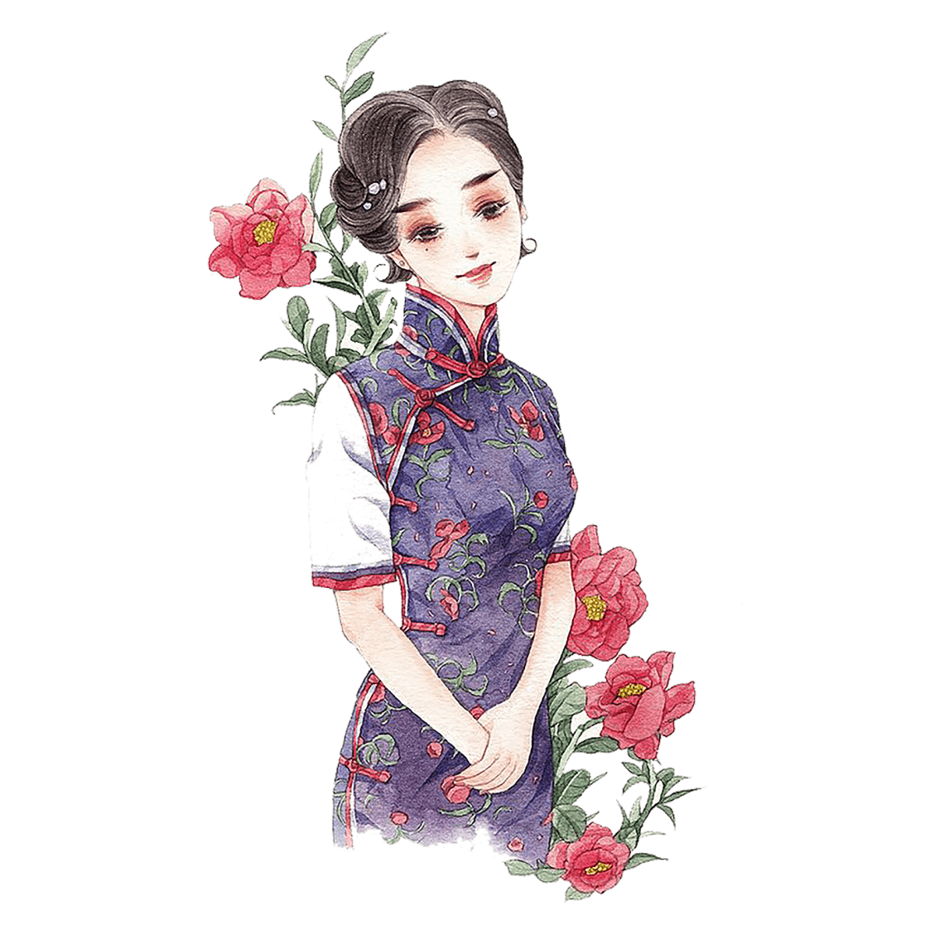
3.8妇女节愿：妇女姐妹都欢心，漂亮时尚皆年轻。

Slide 9
爱/美/是/女/人/的/天/性
3.8 一个属于女人自己的节日
女生节快乐
魅力女人节 幸福三月天
朝气蓬勃青春四溢，天真活泼神采
飞扬。活力四射阳光灿烂，重学考研放飞梦想
人美心善知识渊博，活泼大方和蔼可亲
女生节，回眸一笑定格青春

